Slide 1
Attributes of Letters (Sifat) Attributes of letters (1): Introduction + Opposing Attributes
3 – Semester 4
Dr. Ashraf Negm

Slide 2
Introduction المقدمة

Slide 3
The introduction of Sifat مقدمة الصفات
Linguistically: the physical characteristics which describe something (ex: color, length, courage knowledge, etc.)
In Tajweed terminology: the attribute which defines the sound of the letter when it is pronounced
الصفات: جمع صِفَة
لغة: ما قام بالشيء من المعاني الحسية والمعنوية
اصطلاحًا: كيفية ثابتة تقوم بالحرف عند النطق به

Slide 4
The introduction of Sifat مقدمة الصفات
Importance of learning the Sifat of the letters
To discriminate between the different letters which have the same point of articulation
To make sure that the letters are pronounced correctly
To recognize the weak and strong letters (rule of Idgham)
فوائد تعلم الصفات
تمييز الحروف المشتركة في المخرج
تحسين لفظ الحروف
معرفة الحروف القوية والضعيفة لمعرفة ما يجوز إدغامة

Slide 5
The introduction of Sifat مقدمة الصفات
أقسام الصفات
Categories of Sifat
الصفات العارضة
Sifat ‘Aridah (transient attributes)
الصفات الذاتية
Sifat Dhatiyyah (inherent attributes)
الصفات التي لها ضد
Opposing Sifat
الصفات التي ليس لها ضد
Non-Opposing Sifat
تفخيم الراء
Tafkheem in ر

Slide 6
The introduction of Sifat مقدمة الصفات
Sifat Dhatiyyah) inherent attributes):
These are the attributes which are inherent in the letter. They are permanent characteristics of the letter,
e.g. Al-Hams) whispering) and Al-Jahr) Audibility).
الصفات الذاتية:
الصفات اللازمة للحرف لا تفارقه أبدًا في جميع أحواله
مثل: الهمس والجهر

Slide 7
The introduction of Sifat مقدمة الصفات
Sifat ‘Aaridah )transient attributes):
These are attributes which the letter may or may not acquire depending on the situation,
e.g. Tafkheem and Tarqeeq of ر
الصفات العارضة:
صفات تعرض للحرف أحيانًا وتفارقه أحيانًا
مثل: التفخيم والترقيق (ر)

Slide 8
The introduction of Sifat مقدمة الصفات
أقسام الصفات
Categories of Sifat
الصفات العارضة
Sifat ‘Aridah (transient attributes)
الصفات الذاتية
Sifat Dhatiyyah (inherent attributes)
الصفات التي لها ضد
Opposing Sifat
الصفات التي ليس لها ضد
Non-Opposing Sifat
تفخيم الراء
Tafkheem in ر

Slide 9
First:
Opposing Sifat
أولًا :
الصفات التي لها ضد

Slide 10
First: Opposing Sifat الصفات التي لها ضد
Al-Hams
الهمس
Al-Jahr
الجهر
الإعلان والإظهار
Audibility
الخفاء
Whispering
the breath does not flow during the pronunciation because of the strong dependence on the P.O.A.
عدم جريان النفس عند النطق بالحرف لقوة الاعتماد على المخرج
the flow of the breath during the pronunciation of the letter because of the weak dependence on the P.O.A.
جريان النفس عند النطق بالحرف لضعف الاعتماد على المخرج
The rest of the letters
باقي الحروف
فَحَثَّهُ شَخْصٌ سَكَت
ف ح ث ه ش خ ص س ك ت

Slide 11
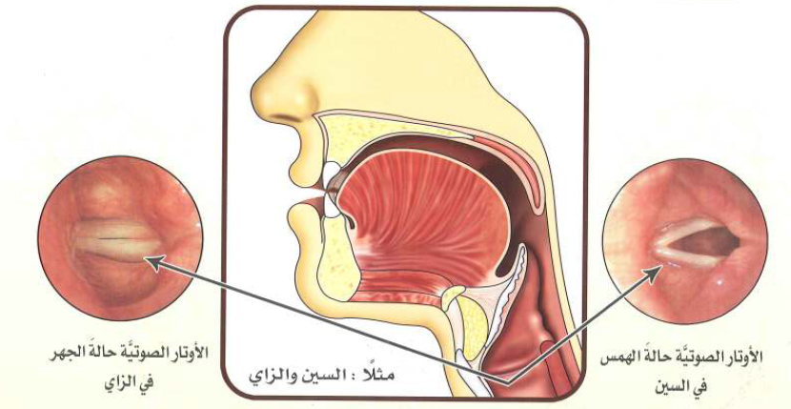
First: Opposing Sifat الصفات التي لها ضد
vocal chords during Jahr when pronouncing
ز
vocal chords during Hams when pronouncing
س

Slide 12
الشدة
Al-Shiddah
الرخاوة
Al-Rakhawah
VS
الانخفاض
Lowering
العلو والارتفاء
Elevation
التوسط
Al-Tawasot
the sound does not flow during the pronunciation because of strong dependence on the P.O.A.
عدم جريان الصوت عند النطق بالحرف لقوة الاعتماد على المخرج
Flow of the sound during the pronunciation of the letter because of weak dependence on the P.O.A.
جريان الصوت عند النطق بالحرف لضعف الاعتماد على المخرج
Pronouncing a letter at a level between al-Shiddah and al-Rakhawah
اعتدال الصوت عند النطق بالحرف لعدم كمال انحباسه كما في الشدة وعدم كمال جريانه جريانه كما في الرخاوة
أَجِدْ قَطٍ بَكَت
ء ج د ق ط ب ك ت
The rest of the letters
باقي الحروف
لِنْ عُمَر
ل ن ع م ر
الاعتدال
Moderation

Slide 13
First: Opposing Sifat الصفات التي لها ضد
الشدة مع الجيم
Shiddah with ج
الرخاوة مع الشين
Shiddah with ش

Slide 14
First: Opposing Sifat الصفات التي لها ضد
الاستفال
Al-Istifal
الاستعلاء
Al-Isti’laa
العلو والارتفاء
Elevation
الانخفاض
Lowering
Elevating the back of the tongue to touch the palate during the pronunciation
ارتفاع أقصى اللسان إلى الحنك الإعلى عند النطق بالحرف
انخفاض أقصى اللسان إلى قاع الفم عند النطق بالحرف
Lowering the back of the tongue to the bottom of the mouth cavity during the pronunciation
خُصَّ ضَغْطٍ قِظ
خ ص ض غ ط ق ظ
The rest of the letters
باقي الحروف

Slide 15
First: Opposing Sifat الصفات التي لها ضد
الاستعلاء
Al-Isti’laa
الاستفال
Al-Istifal

Slide 16
First: Opposing Sifat الصفات التي لها ضد
الانفتاح
Al-Infitah
الإطباق
Al-Itbaq
الإلصاق
Bonding
الافتراق
Separation
Bonding between the middle and back of the tongue and the palate during the pronunciation so the sound is restricted between them
انطباق أقصى ووسط اللسان على الحنك الإعلى عند النطق بالحرف بحيث ينحصر الصوت بينهما
Separating the tongue and the palate during the pronunciation; to allow air to flow
تجافي اللسان عن الحنك الإعلى عند النطق بالحرف ليخرج الهواء فلا ينحصر الصوت
The rest of the letters
باقي الحروف
ص – ض – ط – ظ

Slide 17
First: Opposing Sifat الصفات التي لها ضد
الإطباق
Al-Itbaq
الانفتاح
Al-Infitah

Slide 18
First: Opposing Sifat الصفات التي لها ضد
استفال وانفتاح
Istifah and Infitah
استعلاء وإطباق
Isti’la’ and Itbaq
استعلاء وانفتاح
Isti’la’ and Infitah
د + ت
ط
ق

Slide 19
First: Opposing Sifat الصفات التي لها ضد
الإذلاق
Al-Idhlaq
حدة اللسان وطلاقته
Sharpness & fluency
الإصمات
Al-Ismat
الثقل أو المنع
Discontinuation
Difficulty in pronouncing letters due to their P.O.A being far from the Thalaq (tip of the tongue and lips).
صعوبة النطق بالحرف لخروجه بعيدًا عن ذلق اللسان والشفة
Sound flows easily and quickly because it comes out of the Thalaq (tip of the tongue or the lips)
خفة وسهولة وسرعة النطق بالحرف لخروجه من ذلق اللسان أو الشفة
The rest of the letters
باقي الحروف
فَرَّ مِنْ لُب
ف ر م ن ل ب

Slide 20
First: Opposing Sifat الصفات التي لها ضد
ذلق اللسان أو الشفة
Thalaq = tip of the tongue / the lips
فَرَّ مِنْ لُب
فَرَّ مِنْ لُب
فَرَّ مِنْ لُب

Slide 21
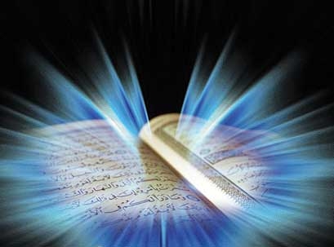
3
والله من وراء القصد
وهو يهدي السبيل
Jazakom Allah Khairan

